Slide 1



TRƯỜNG TIỂU HỌC ……
CHÀO MỪNG QUÝ THẦY CÔ
VỀ DỰ GIỜ THĂM LỚP
Môn Toán lớp 3
BÀI 65: LUYỆN TẬP CHUNG

Slide 2



Thứ……ngày…..tháng…..năm…….
TOÁN
TRÒ CHƠI: HÁI XOÀI
Số liền trước 590
là: ………….
<
799……..900
589
4
3
601……..597
Số liền sau 899
là: ………
2
1
>
900

Slide 3
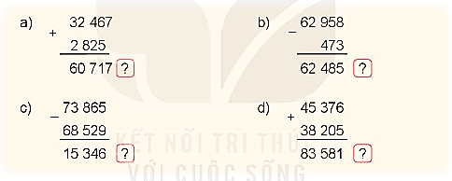
Thứ……ngày…..tháng…..năm…….
TOÁN
BÀI 65: LUYỆN TẬP CHUNG
1
Tính nhẩm (theo mẫu).
= 30 000
30 000 + 6 000 – 20 000 80 000 – (40 000 + 10 000)
18 000 – 9 000 + 40 000 70 000 – (60 000 – 30 000)
= 16 000
= 49 000
= 40 000
2
Đ, S ?
S
Đ
S
Đ

Slide 4
Thứ……ngày…..tháng…..năm…….
TOÁN
BÀI 65: LUYỆN TẬP CHUNG
3
Đặt tính rồi tính
8 563 + 7 284 42 758 + 9 235
32 679 – 946 83 826 – 76 253
8 563
42 758
+
+
7 284
9 235
15 847
51 993
32 679
83 826
-
-
946
76 253
31 733
7 374

Slide 5
Thứ……ngày…..tháng…..năm…….
TOÁN
BÀI 65: LUYỆN TẬP CHUNG
4
Một cửa hàng có 16 500 l xăng, cửa hàng nhập thêm về 9 000 l xăng. Hỏi
sau khi bán đi 17 350 l xăng, cửa hàng đó còn lại bao nhiêu lít xăng?
Tóm tắt
Có : 16 500 l xăng
Nhập thêm : 9 000 l xăng
Sau khi bán 17 350 l xăng, còn lại : … l xăng?
Bài giải
Cửa hàng có tất cả số lít xăng là:
16 500 + 9 000 = 25 500 (l)
Sau khi bán đi 17 350 l xăng, cửa hàng đó còn lại số lít xăng là:
25 500 – 17 350 = 8 150 (l)
Đáp số: 8 150 l xăng

Slide 6
Thứ……ngày…..tháng…..năm…….
TOÁN
BÀI 65: LUYỆN TẬP CHUNG
5
Tìm giá trị của biểu thức.
8 647 + 6 500 – 13 217
15 654 – (7 460 + 2 140)
= 15 147 – 13 217
= 1 930
= 15 654 – 9 600
= 6 054

Slide 7

XIN CHÂN THÀNH CẢM ƠN
QUÝ THẦY CÔ GIÁO VÀ CÁC EM

